Slide 1
GLOBE
Отримання і візуалізація даних
Три кроки до візуалізації
Лічильник даних
Додаткові можливості

Slide 2
Вступ
Дані GLOBE може отримати будь-хто
Система візуалізації використовує лише справжні дані. Якщо ви вносили дані в режимі «Тренування», вони не показуються на карті.
В кінці цієї презентації є декілька вправ, виконавши які ви краще ознайомитеся з GLOBE
Питання стосовно цих інструментів – globeukraine@gmail.com

Slide 3
Основи
Після того як ви внесли дані, як ви можете їх побачити?
Зайдіть на головну сторінку www.globe.gov і натисніть “Visualize and Retrieve Data” (справа)
  Або натисніть “Goto”і перейдіть на Visualize and Retrieve Data”
Три кроки до візаулізації даних:
  Оберіть тип даних, який ви хочете побачити (Add Layers)
  Обертіть число (дату) для яких ви хочете побачити дані
  Натисніть на точку на карті, щоб отримати інформацію у вигляді таблиці або графіка

Slide 4
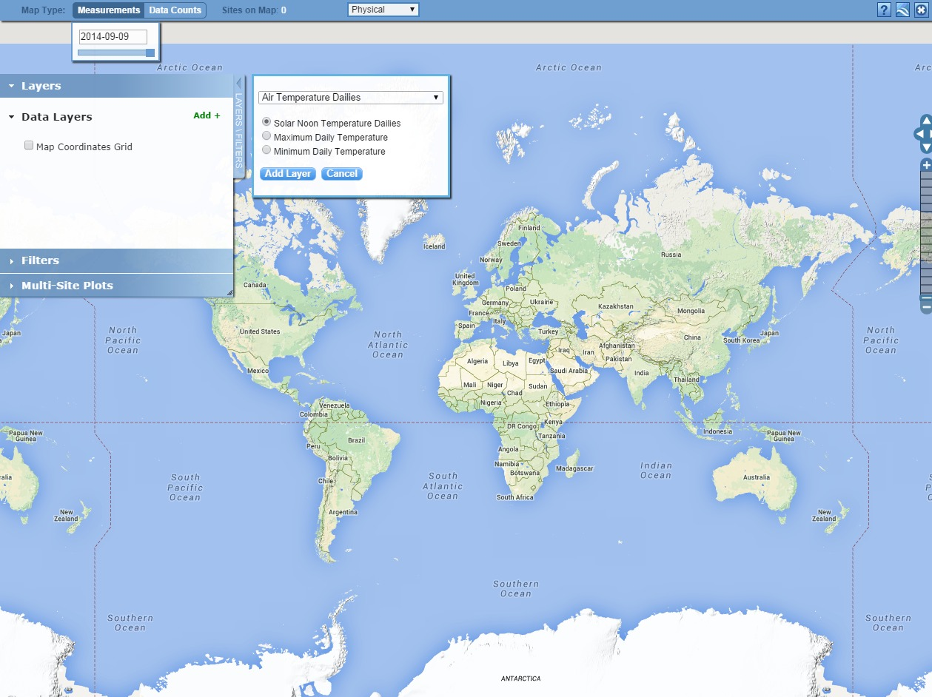
Крок 1 – Додайте шари даних

Slide 5
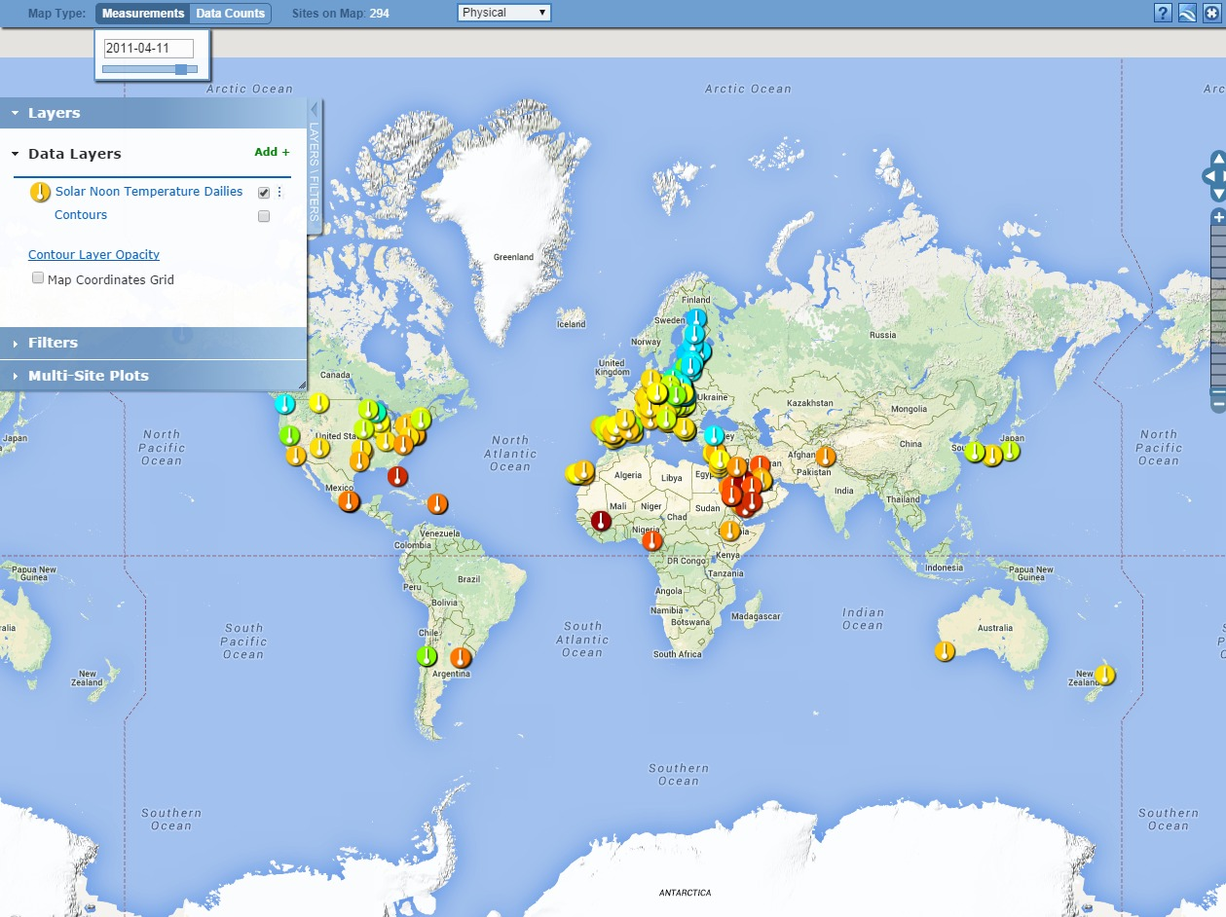
Крок 2 – Оберіть дату

Slide 6
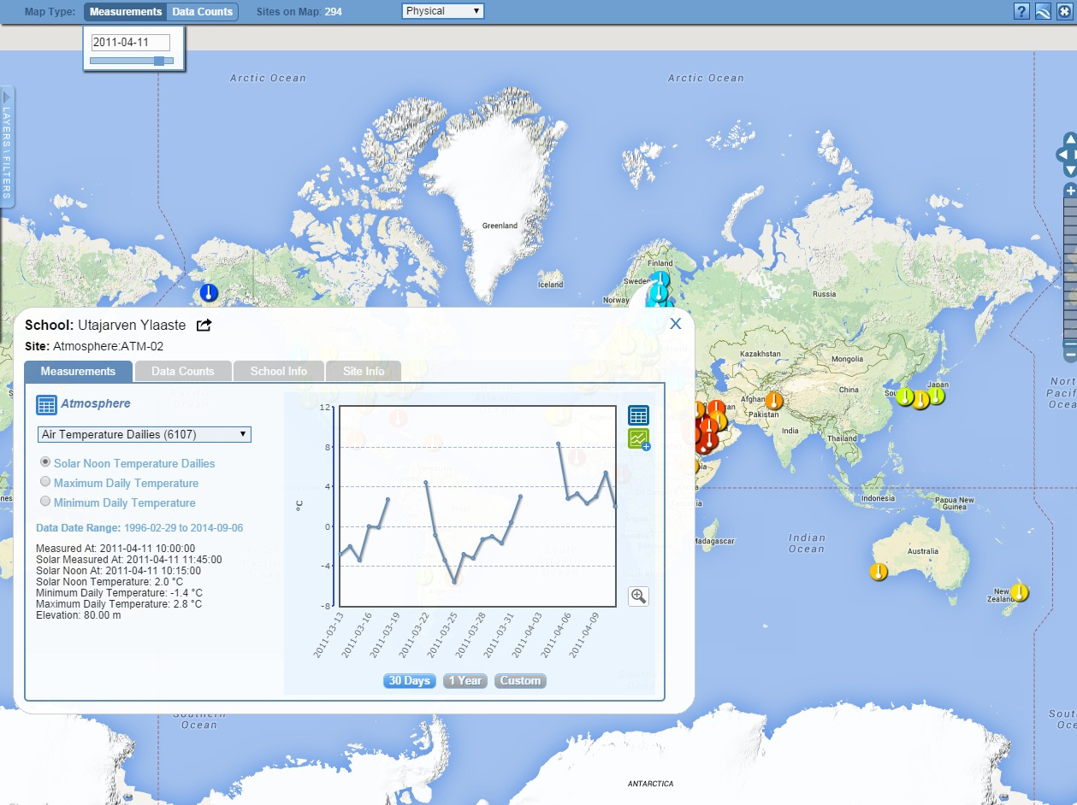
Step 3 – Оберіть точку (школу)

Slide 7
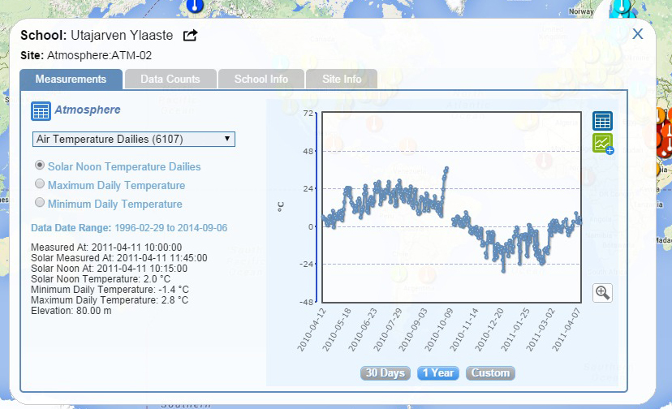
Вікно візуалізації
Всі дані атм. спостережень
Перейти на сторінку школи
Подивитися дані у вигляді таблиці
Додати ці дані до мульти-графіка
Змінити час спостережень

Slide 8
Додаткові можливості
Використовуйте фільтри - Розташування/Ділянка/Висота над рівнем моря, щоб знаходити специфічні місця – школи, країни, міста etc.
Використовуйте графік з іконкою + щоб вибирати декілька наборів даних для побудови порівняльного графіка
  Дозволяє будувати на одному графіку дані різних шкіл
Експортуйте шари у формат KMZ для використання з Google Earth та іншими подібними інструментами

Slide 9
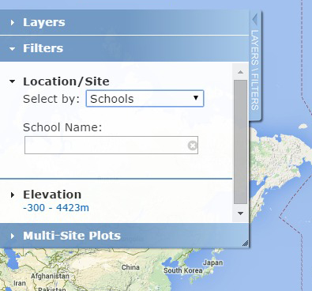
Фільтри
Ви можете обирати назву школи, ім'я вчителя, назву ділянки чи навіть назви регіонів – наприклад, країн.
Ви також можете обирати висоту над рівнем моря

Slide 10
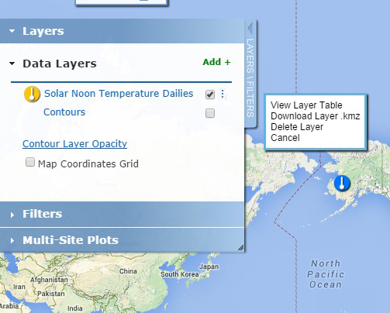
Експротуйте шари
Будь-який шар даних може бути експортований як таблиця, або завантажений як KMZ файл.
Просто натисніть на назву шару (наприклад, Solar Noon Temperature Dailies на цьому прикладі)

Slide 11
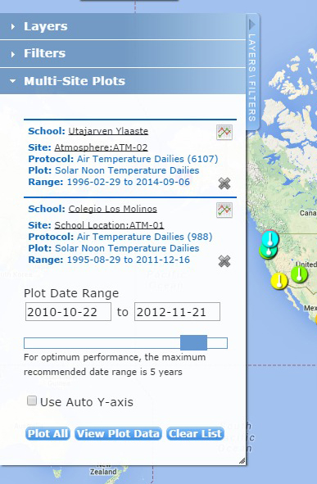
Створюйте мульти-графіки
Дані, які ви обрали у вікні візуалізації з'являються на екрані з назвою Multi-Site Plots (Графіки багатьох ділянок)
Ви можете обрати до 6 наборів даних для побудови порівняльного графіку (як з однієї ділянки, так і з різних)
Ви можете обирати межі дат для побудови графіків
Дані можна отримати у вигляді графіка чи таблиці

Slide 12
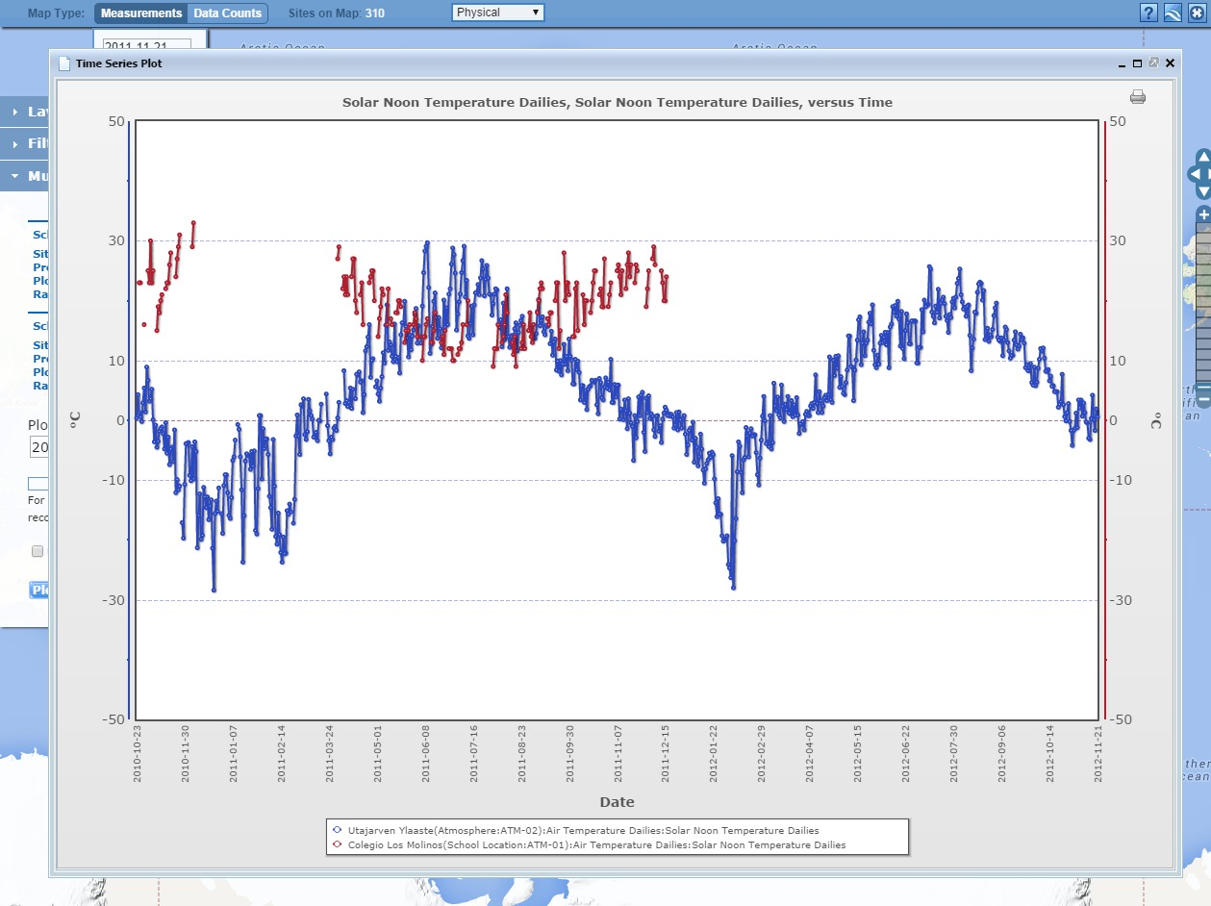
Приклад мульти-графіка

Slide 13
Як використовувати Лічильник даних (Data Counts)
Кнопка Data Counts показує скільки даних внесла певна школа чи місце в певний період часу для даного протоколу (напрямку досліджень)
Шукаєте когось для співпраці? Шукаєте найбільш сучасні дані? Використовуйте Лічильник даних Data Counts.

Slide 14
Як користуватися Лічильником даних
Виберіть Data Count у верхній частині екрану
Вберіть протокол(и), які вам цікаві (ie Solar Noon Temperature Dailies)
Карта покаже всі загальні вимірювання, які проводилися на всіх ділянках з часу заснування GLOBE.
Використайте фільтр, щоб обрати межі дат, які вас цікавлять (наприклад з 1/1/14 до сьогодні)
Оберіть ділянку
  Ви можете знайти школу і вчителя, які вас цікавлять.

Slide 15
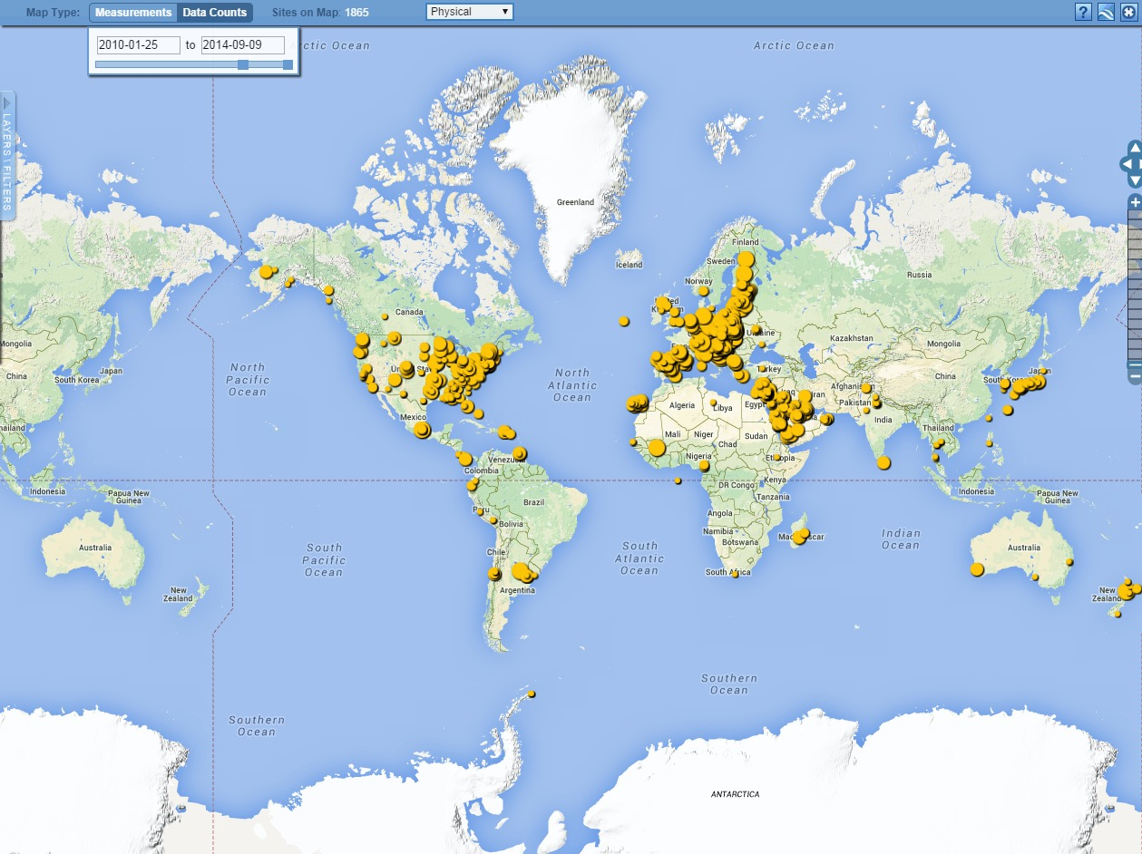
Лічильник даних
Оберіть Data Counts і часові межі
Лічильник даних показує скільки даних було внесено на будь-якій ділянці для вибраного часового періоду
Більші точки = Більше даних

Slide 16
Домашнє завдання
Яка школа доповіла про найхолоднішу температуру сонячного полудня в Польщі 16/02/2014? Якою була температура?
Якою була температура з єдиної аргентинської школи, яка внесла дані у цей день?
Зробіть таблицю, яка показує температури сонячного полудня (Solar Noon Temperature Dailies) за 1 рік для згаданих шкіл в Аргентині та Польщі.
  Що ви спостерігаєте?
  Чому це трапилося?
  Спробуйте включати і виключати кнопку “Auto Y-Axis, щоб побачити що станеться
Знайдіть когось в іншій країні, що використовують протоколи спостережень за хмарами (або інший протокол, який вас цікавить) цього року і надішліть їм запит на додання у друзі

Slide 17
Наступні кроки
Вітаємо! Ви повинні:
  Знати як знаходити дані вашої школи
  Знати як знаходити дані інших шкіл з усього світу
  Знати як знаходити школи і вчителів, які вносять дані, щоб співпрацювати з ними
  Для кращого розуміння системи отримання даних рекомендуємо вам виконати домашнє завдання :)

Slide 18
  Наступні кроки
Вибір тем наступного вебінару
  Теми наступного вебінару на вибір: наземний покрив/біолгогія і робота з супутниковими знімками, атмосферні спостереження, гідрологія, ґрунти.
  Тема по роботі з сайтом: налаштування та користування вашим GLOBE аккаунтом.
Пропозиції щодо місця проведення Всеукраїнського семінару-тренінгу в 2015 році.
Усі презентації будуть завантажені на сторінці: http://nenc.gov.ua/webinars.html
Будь-ласка, заповніть коротку анкету щодо підсумків цього вебінару для того, щоб ми знали, що вам цікаво та які ваші зауваження. Форма буде розміщена тут: http://nenc.gov.ua/webinars.html

Slide 19
Дякую за увагу!
Контактна інформація:
www.nenc.gov.ua/globe – офіційний сайт програми GLOBE в Україні
www.nenc.gov.ua/globe – міжнародний сайт програми
globeukraine@gmail.com – електронна адреса для запитань та пропозицій
www.facebook.com/globeinukraine - українська сторінка GLOBE на Фесйбуці

Slide 20
Корисні посилання
Інструкція по внесенню даних на сайт - http://nenc.gov.ua/GLOBE/Instructions/Nova%20instrukcia%20po%20vnesennu%20danuh_2014.rar
Налаштування і робота GLOBE аккаунту - http://nenc.gov.ua/GLOBE/Instructions/Nalashtuvannya%20GLOBE%20akkauntu.rar
Протокол спостереження за озелененням - http://nenc.gov.ua/GLOBE/Handbooks/greenup.pdf
Протокол спостереження за зміною кольору листя - http://nenc.gov.ua/GLOBE/Handbooks/greendn.pdf
Программа GLOBE: Полное руководство для учителей (1997) – http://nenc.gov.ua/2200.html
Інструкція: Візуалізації і отриманні даних GLOBE -

